Slide 1
运筹学
许 伟 教授/博导
中国人民大学信息学院

Slide 2

本章内容要点
基本概念
一维搜索
无约束极值问题
约束极值问题

Slide 3
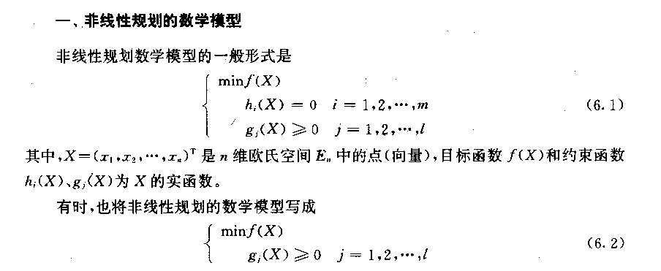
6.1 基本概念

Slide 4
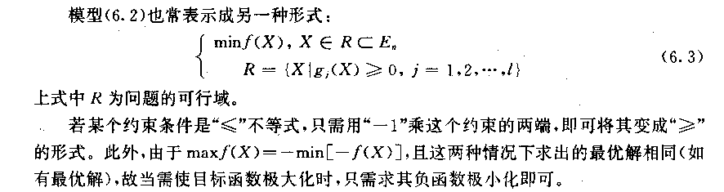
6.1 基本概念

Slide 5
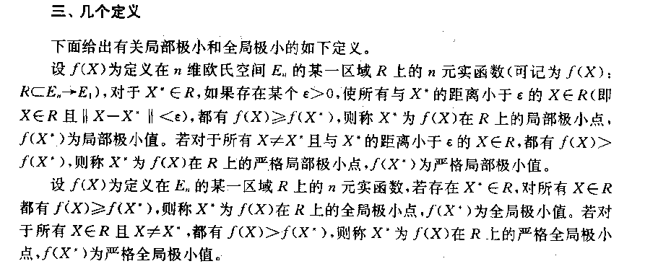
6.1 基本概念

Slide 6
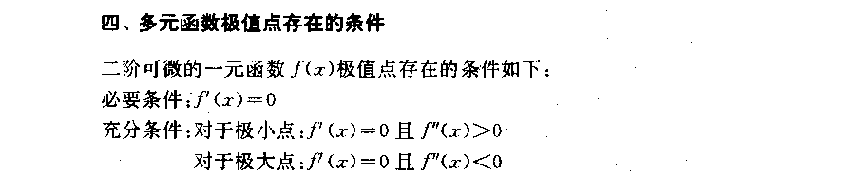
6.1 基本概念

Slide 7
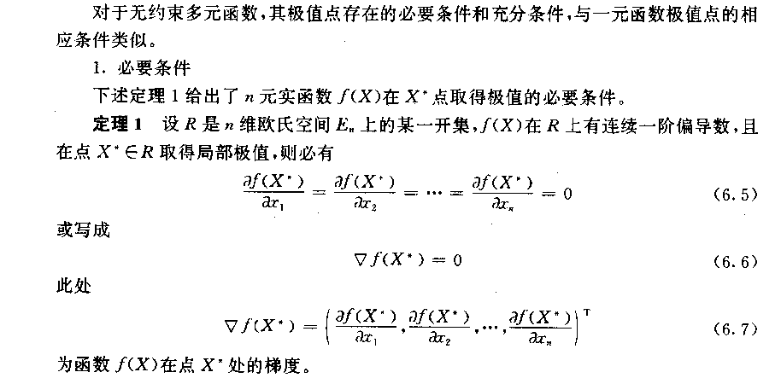
6.1 基本概念

Slide 8
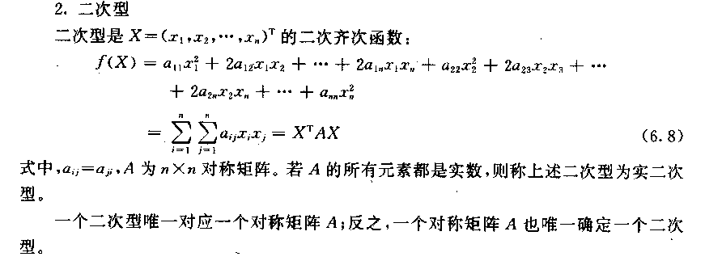
6.1 基本概念

Slide 9
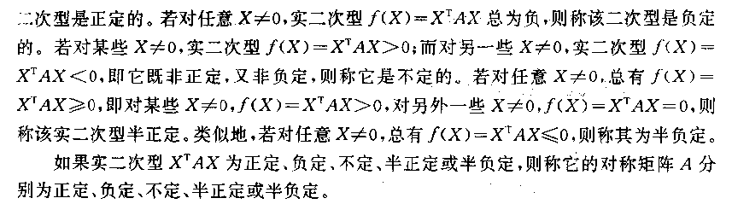
6.1 基本概念

Slide 10
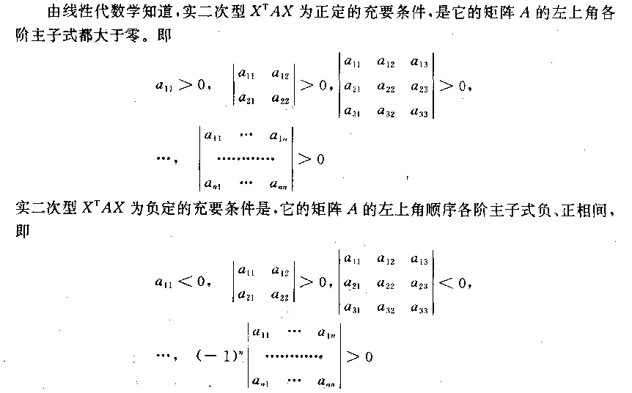
6.1 基本概念

Slide 11
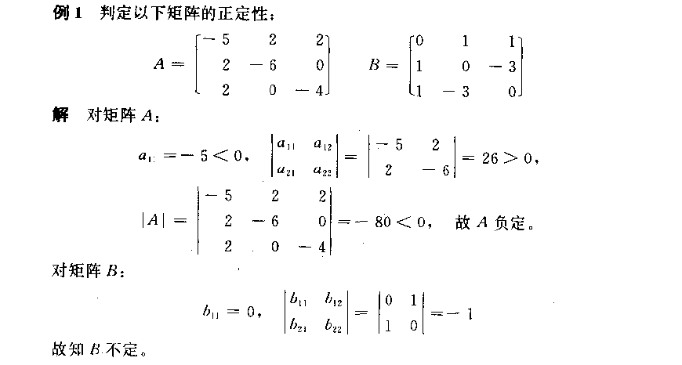
6.1 基本概念

Slide 12
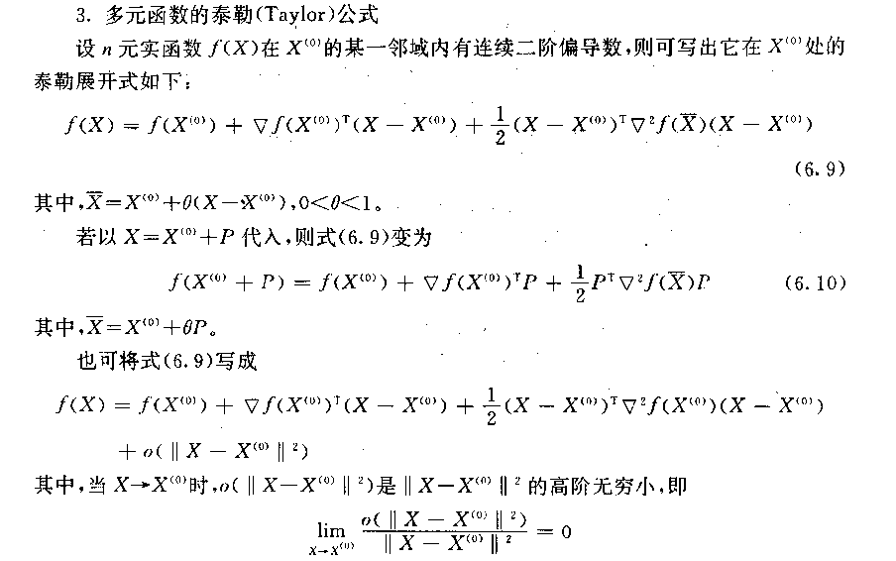
6.1 基本概念

Slide 13
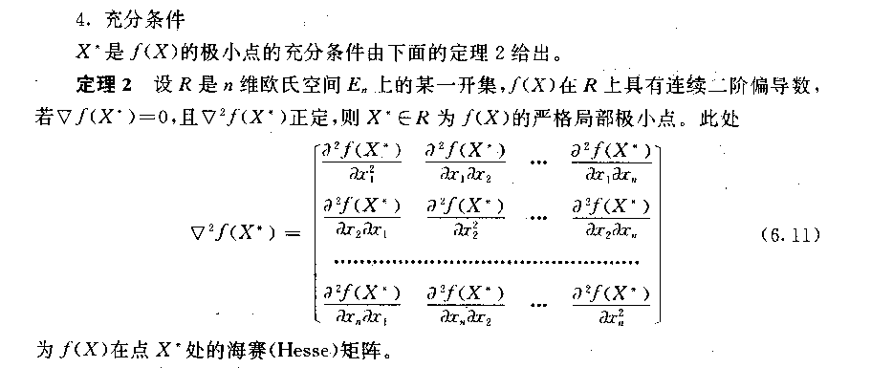
6.1 基本概念

Slide 14
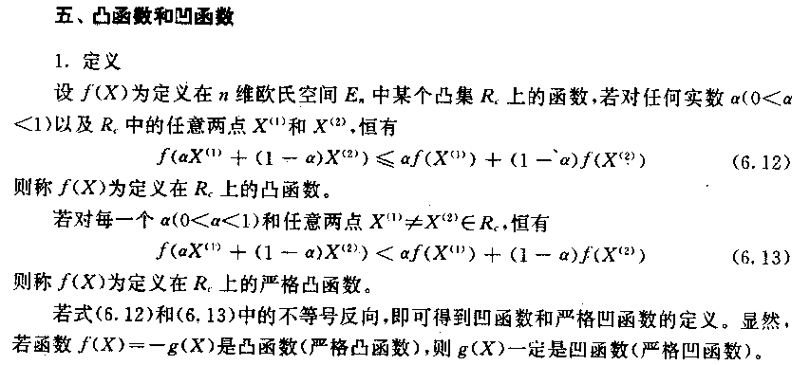
6.1 基本概念

Slide 15
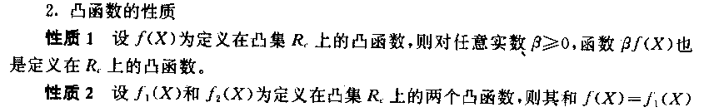


6.1 基本概念

Slide 16
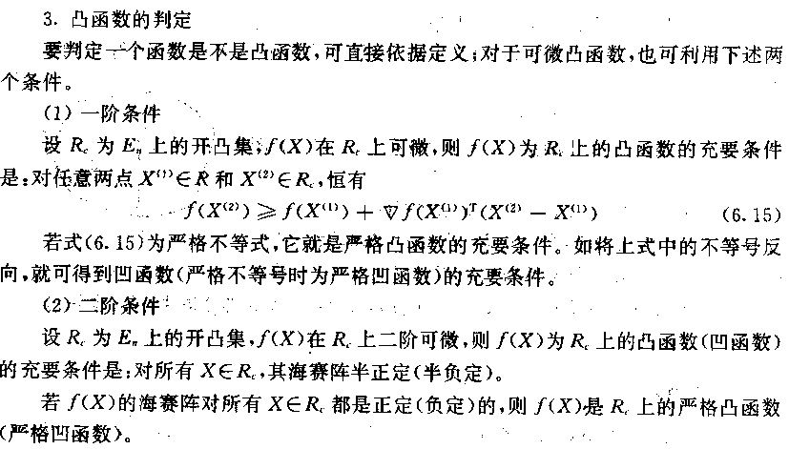
6.1 基本概念

Slide 17
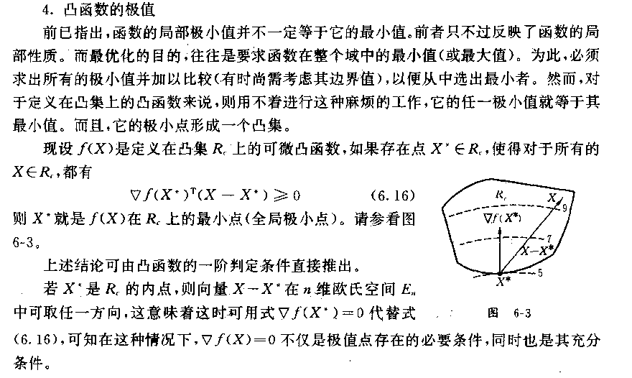
6.1 基本概念

Slide 18
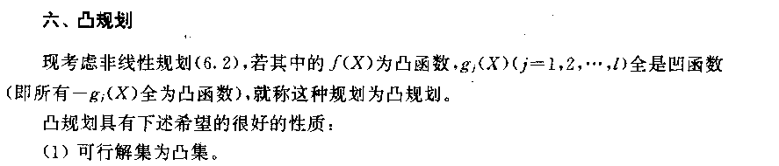
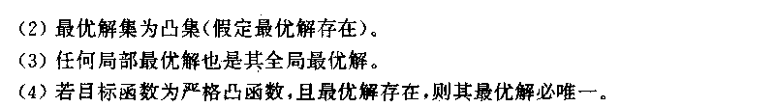
6.1 基本概念

Slide 19
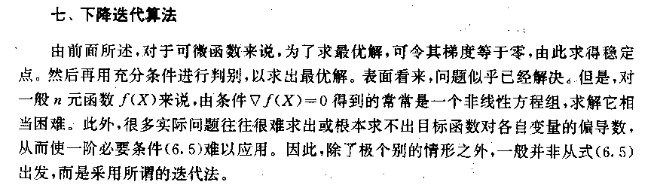
6.1 基本概念

Slide 20
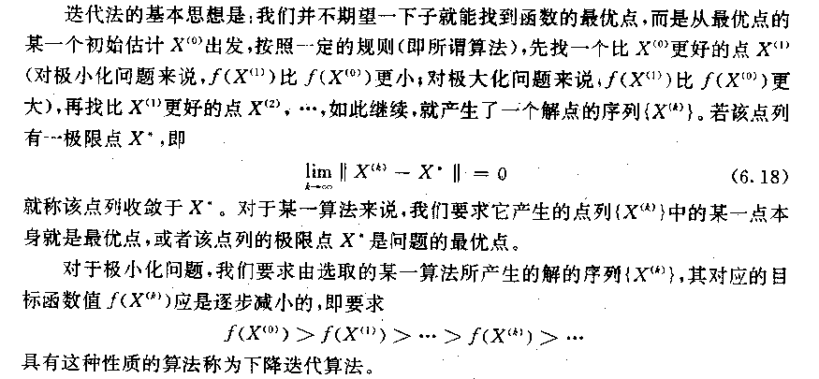
6.1 基本概念

Slide 21
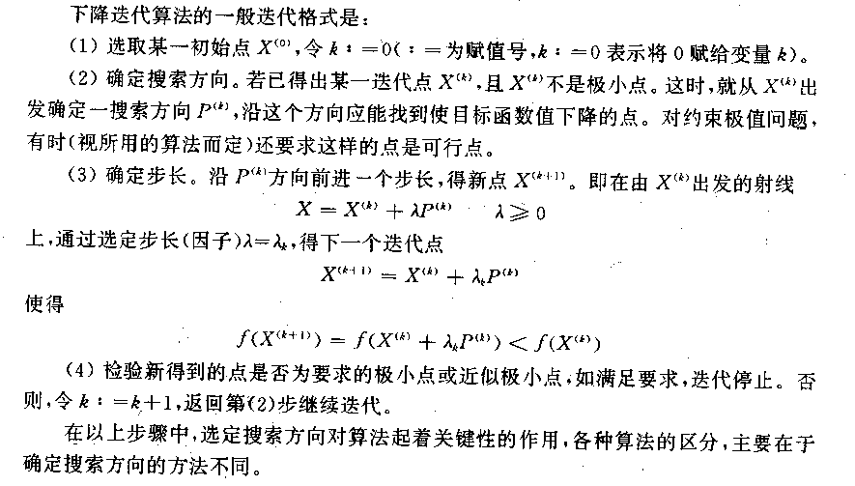
6.1 基本概念

Slide 22
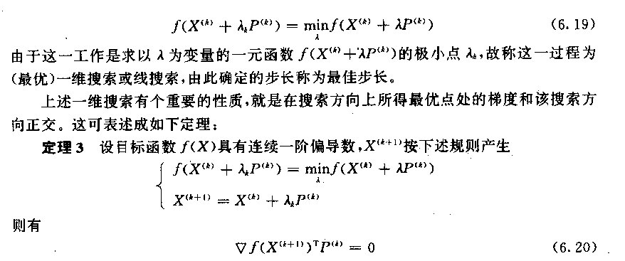
6.1 基本概念

Slide 23
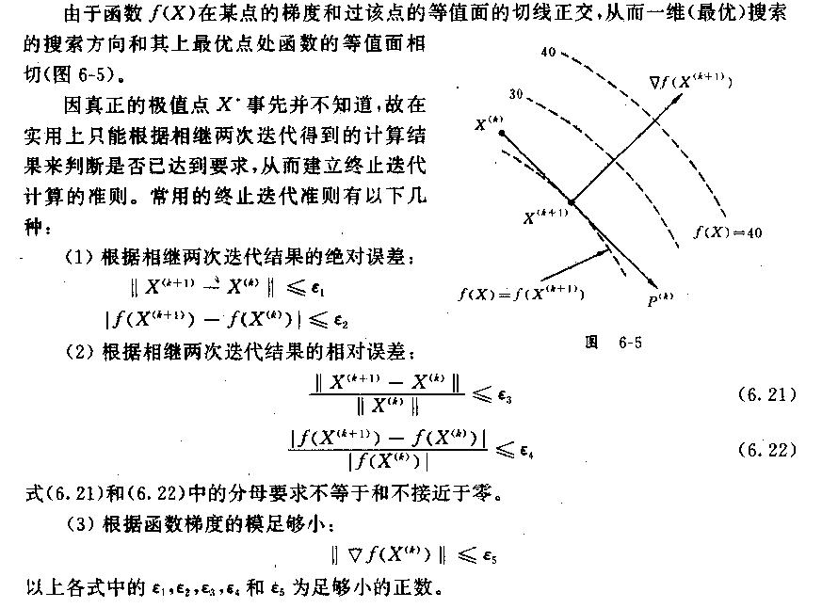
6.1 基本概念

Slide 24
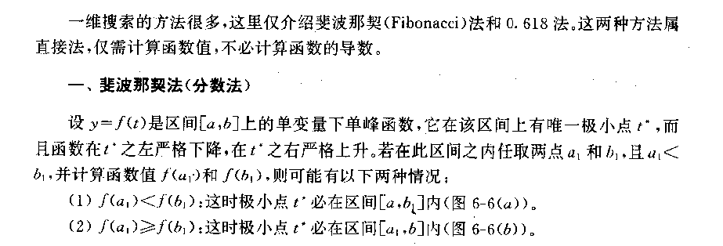
6.2 一维搜索

Slide 25
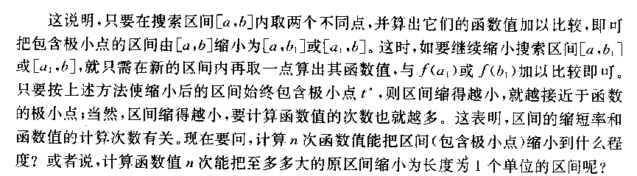
6.2 一维搜索

Slide 26
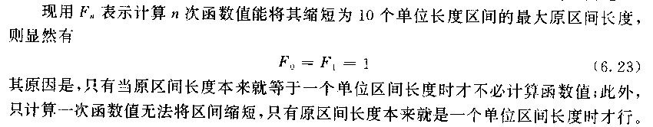
6.2 一维搜索

Slide 27
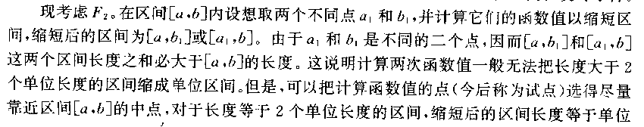
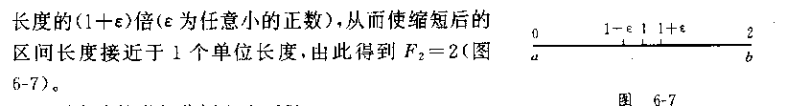
6.2 一维搜索

Slide 28
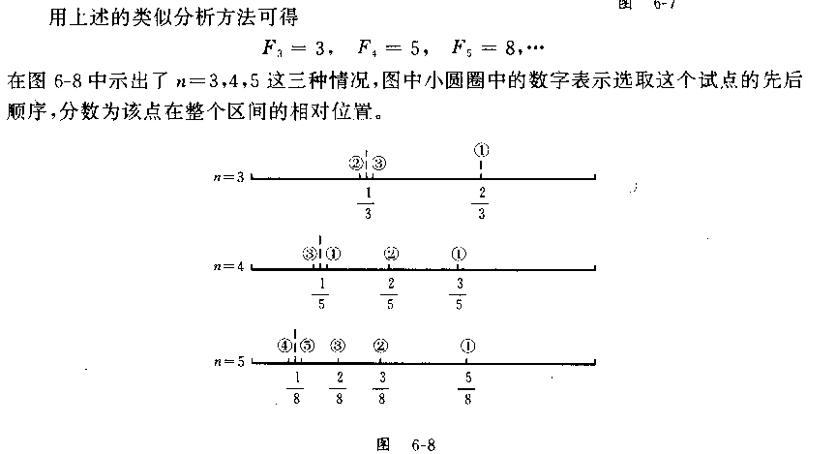
6.2 一维搜索

Slide 29
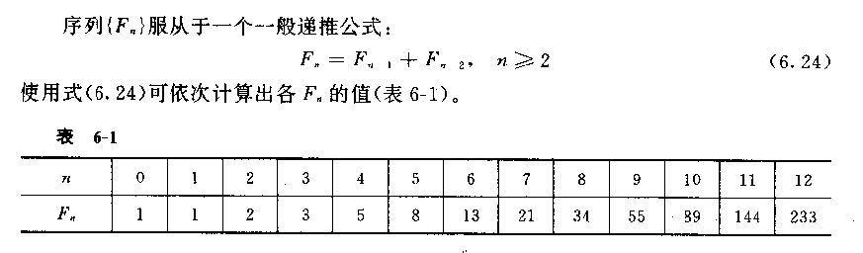
6.2 一维搜索

Slide 30
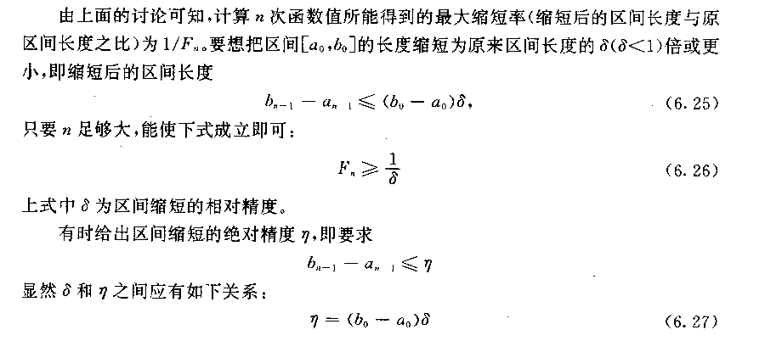
6.2 一维搜索

Slide 31
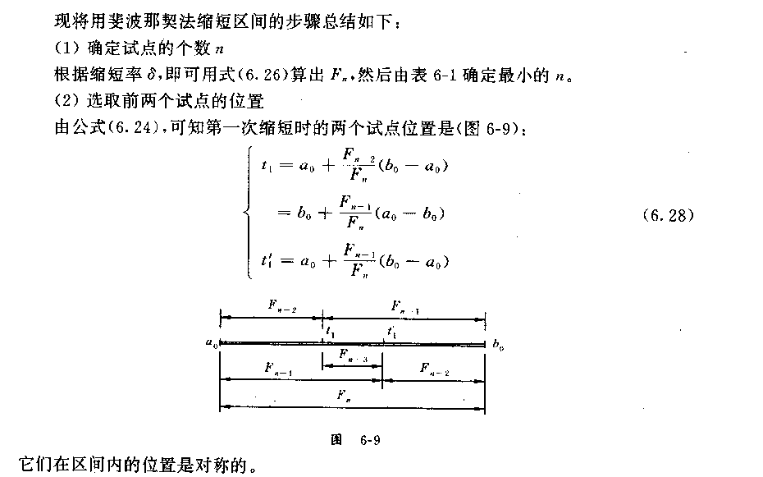
6.2 一维搜索

Slide 32
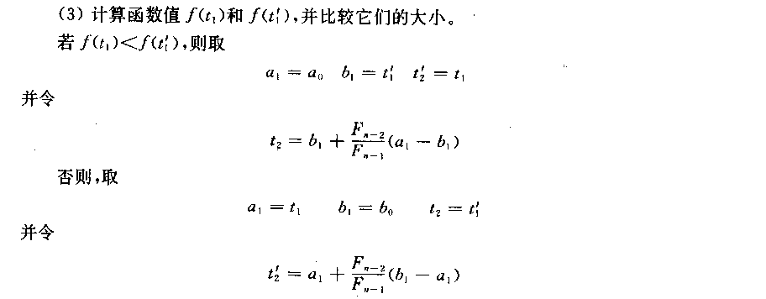
6.2 一维搜索

Slide 33
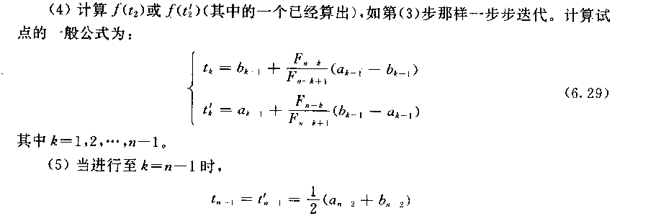
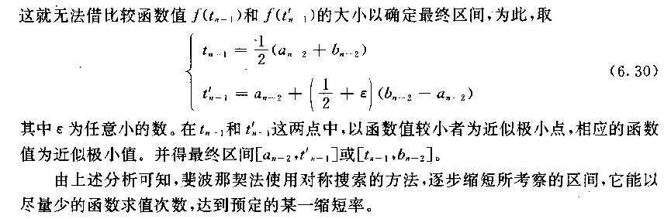
6.2 一维搜索

Slide 34
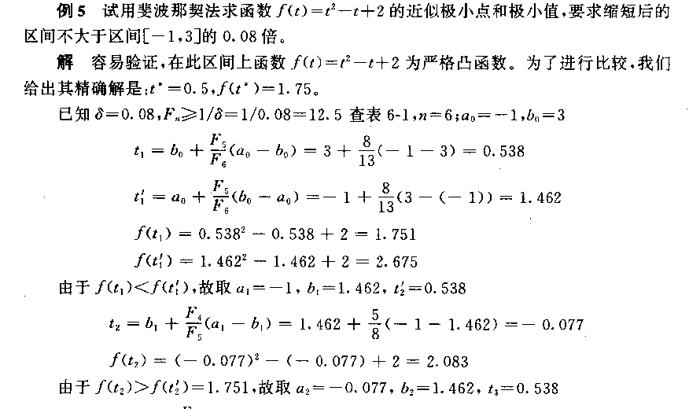
6.2 一维搜索

Slide 35
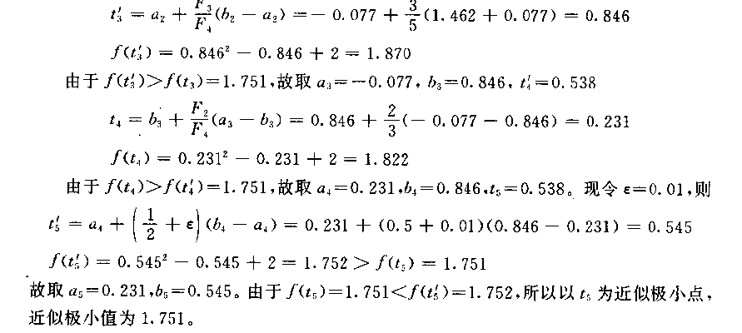
6.2 一维搜索

Slide 36
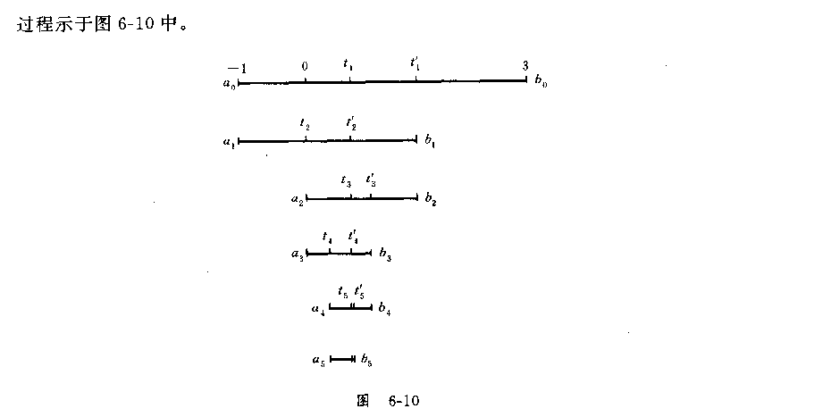
6.2 一维搜索

Slide 37
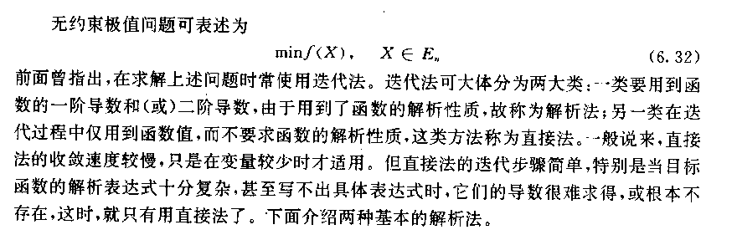
6.3 无约束极值问题

Slide 38
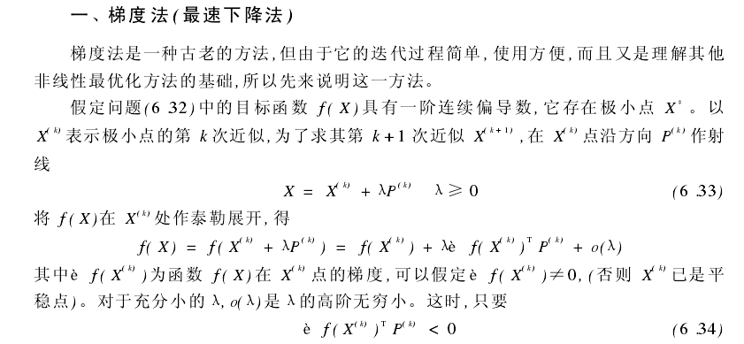
6.3 无约束极值问题

Slide 39
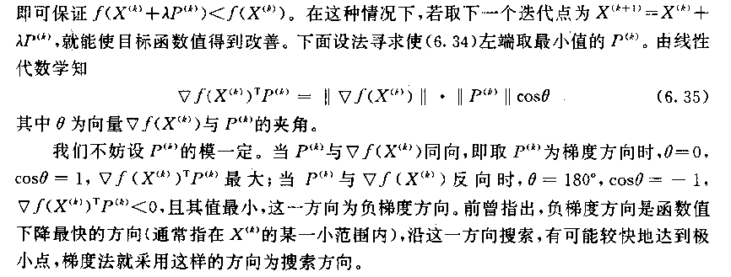
6.3 无约束极值问题

Slide 40
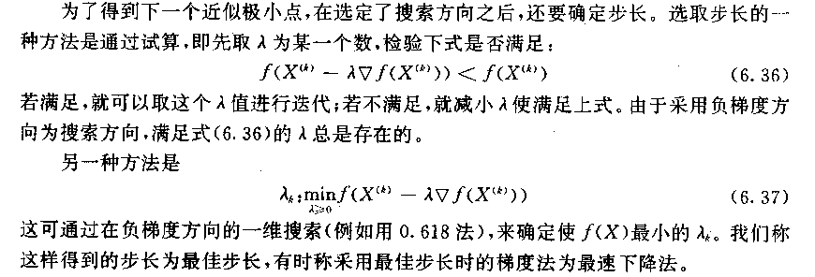
6.3 无约束极值问题

Slide 41
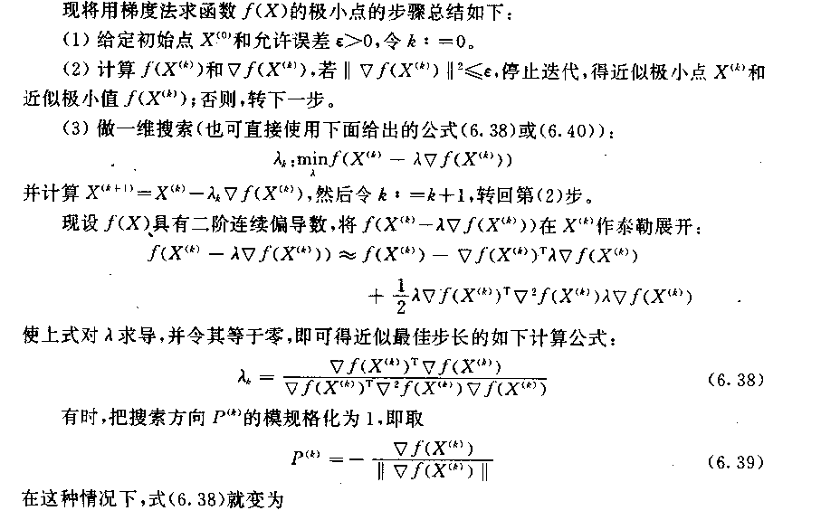
6.3 无约束极值问题

Slide 42
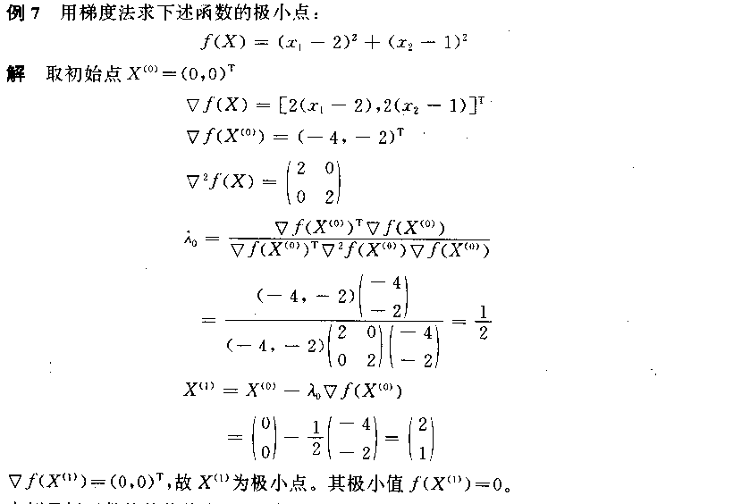
6.3 无约束极值问题

Slide 43
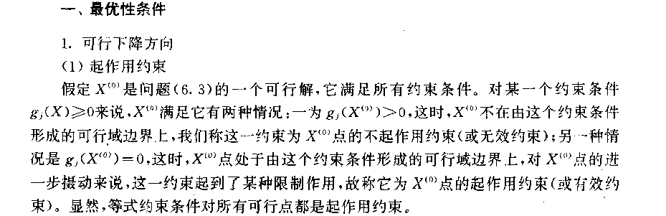
6.4 约束极值问题

Slide 44
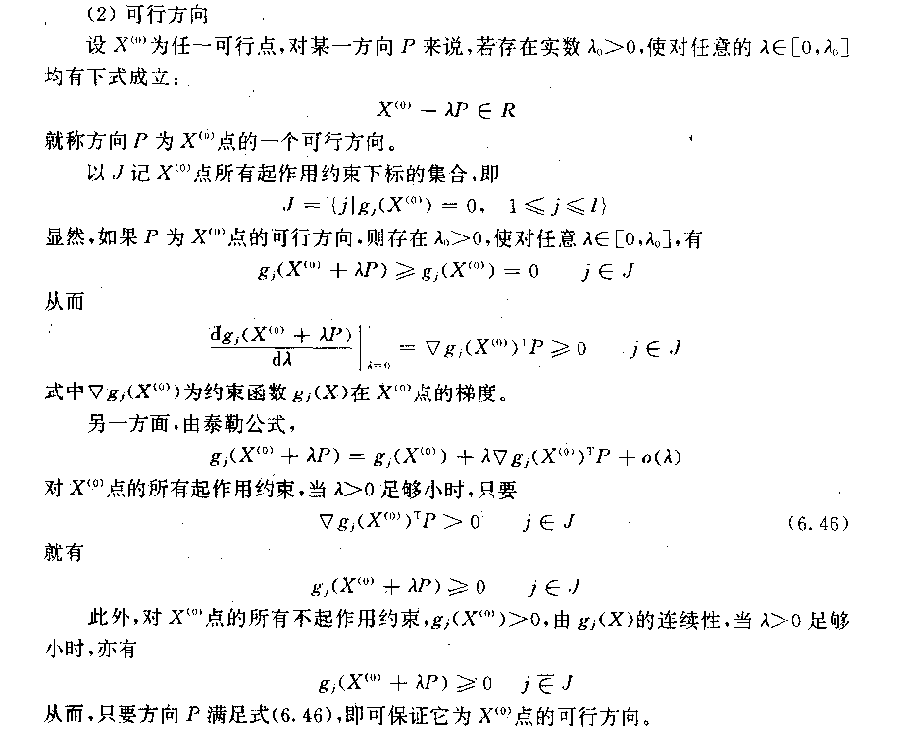
6.4 约束极值问题

Slide 45
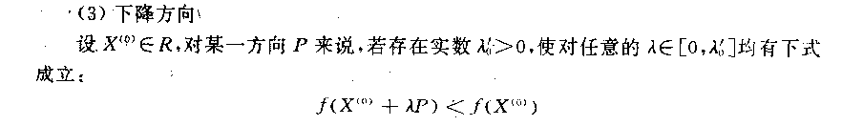
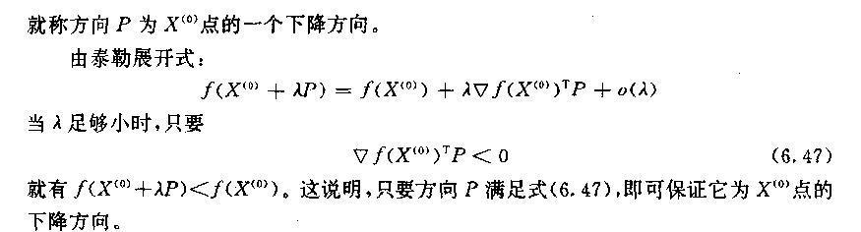
6.4 约束极值问题

Slide 46
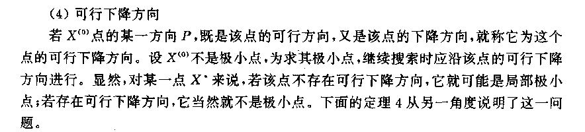
6.4 约束极值问题

Slide 47
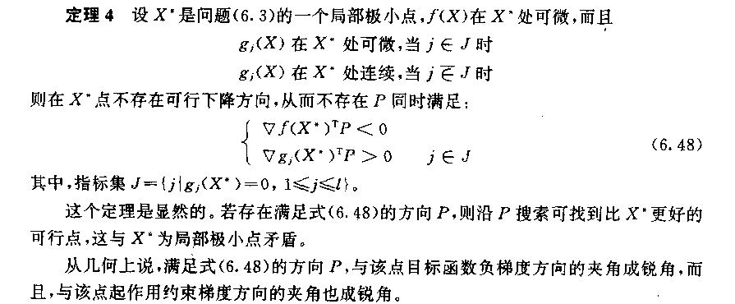
6.4 约束极值问题

Slide 48
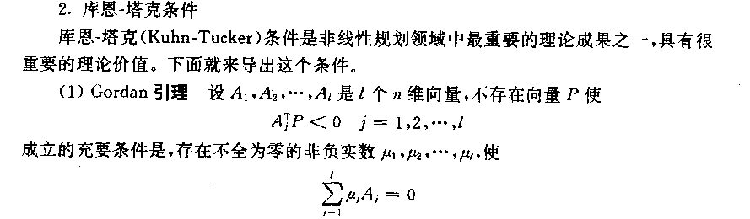
6.4 约束极值问题

Slide 49



6.4 约束极值问题

Slide 50


6.4 约束极值问题

Slide 51

6.4 约束极值问题

Slide 52


6.4 约束极值问题

Slide 53

6.4 约束极值问题

Slide 54

6.4 约束极值问题

Slide 55

6.4 约束极值问题

Slide 56

6.4 约束极值问题

Slide 57

6.4 约束极值问题

Slide 58

6.4 约束极值问题

Slide 59

6.4 约束极值问题

Slide 60

6.4 约束极值问题

Slide 61
谢谢大家

